Slide 1
Не скакать врагам по нашей земле,
Не топтать их коням землю русскую,
Не затмить им солнце наше красное…
( из былины)

Slide 2
- Вспомните,
от кого приходилось защищать Древнюю Русь нашему народу?

Slide 3
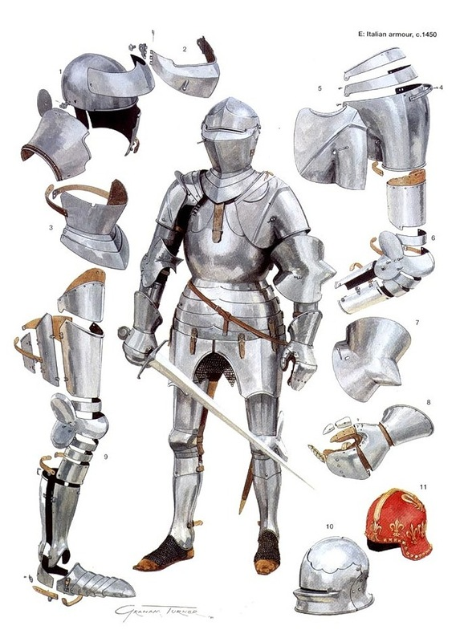

Slide 4
Тема урока
«Военное облачение русского
воина и доспехи западноевропейского рыцаря в жизни и искусстве»
Презентация разработана
УМК Т.Я. Шпикаловой 6 класс
Учителем ИЗО МБОУ СОШ №1
Сивеня Светланой Григорьевной

Slide 5
● Вспомните, в каких жанрах искусства воспевались подвиги богатырей?
●Какие вы помните былины о русских богатырях?
●Каких богатырей вы знаете?

Slide 6
- К какому жанру изобразительного искусства относятся произведения художников, в которых отражены страницы истории?

Slide 7
Виктор Михайлович Васнецов
(1848-1926)
Художник живописец, театральный декоратор; мастер исторического и мифологического жанров, сказочного и легендарного сюжетов.

Slide 8
«Богатыри» - самая знаменитая картина Васнецова. Первый её набросок художник сделал в 1871 году, а закончил в 1898
Давайте вглядимся в эту картину. Кто изображён на ней?

Slide 9
Богатыри изображены как единое целое.
Однако каждый из них индивидуален.

Slide 10
Илья Муромец
На исполинском вороном коне самый могучий богатырь – Илья Муромец. С удивительной лёгкостью держит он «палицу булатную сорока пудов».
Илья – самый старший из богатырей, густая седая прядь выбилась у него из-под шлема.
Илья – крестьянин, на нём простой шлем и обычная кольчуга.
Конь под стать богатырю, такой же мощный, сильный.

Slide 11
Добрыня Никитич
Былины говорят, Добрыня знатного происхождения, сын рязанского князя.
Он выделяется нарядностью одежды и красотой воинского снаряжения. Сверкает серебром его кольчуга, щит украшен жемчугами.
Красавец белый конь в нарядной сбруе с золотыми украшениями.

Slide 12
Алеша Попович
Прозвище его говорит о том, что происходит он из семьи священника.
В руках Алёши «тугой лук» да «стрелочка калёная».
Врага побеждает он не столько своей силой богатырской, сколько ловкостью, хитростью, находчивостью.
Гнедой конь украшен бубенцами, стоит, пригнув к земле голову.

Slide 13
Под стать богатырям и кони
Конь Алёши будто повторяет характер хозяина. Опустил длинную шею, мирно тянется к траве. Спокойный, неторопли­вый.
* Горяч, нетерпелив, как сам Добрыня, его «Белеюшко». Пер­вым опасность почуял.
Напрягся, задрожал весь.
* Вороной конь Ильи тяжёл, могуч. Стоит, точно в землю врос! Шею изгибает, огненным глазом косит. Гривой потряхи­вает. К бою готов.
Вот она — богатырская застава!

Slide 14
.. .Уж витязь под горой стоит, Призывный рог, как буря, воет, Нетерпеливый конь кипит И снег копытом мощным роет...

Slide 15
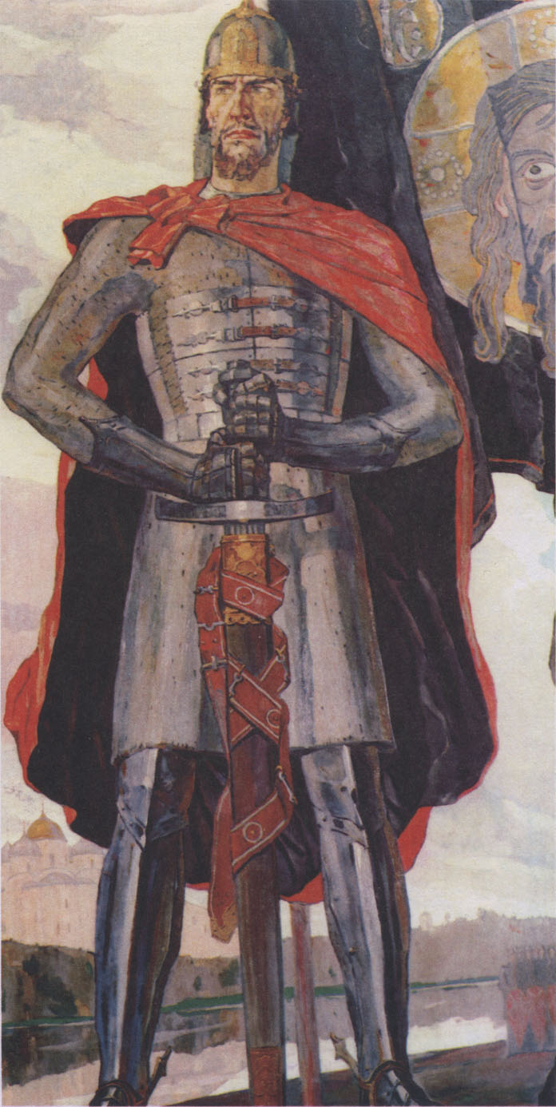
«…Кто
с мечом к нам придет,
от меча
и погибнет».

Slide 16
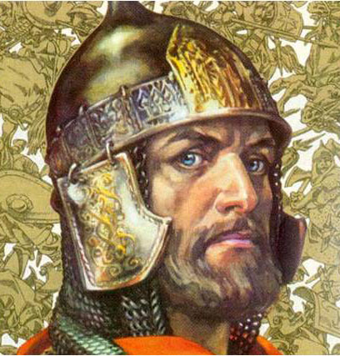
Александр Невский — одно из тех имён, что известны каждому в нашем Отечестве. Князь, покрытый воинской славой, удостоившийся литературной повести о своих деяниях вскоре после смерти, канонизированный церковью; человек, чьё имя продолжало вдохновлять поколения, жившие много веков спустя: в 1725 г. был учреждён орден святого Александра Невского, а в 1942 г. — советский орден Александра Невского (единственный советский орден, названный именем деятеля эпохи русского средневековья).

Slide 17
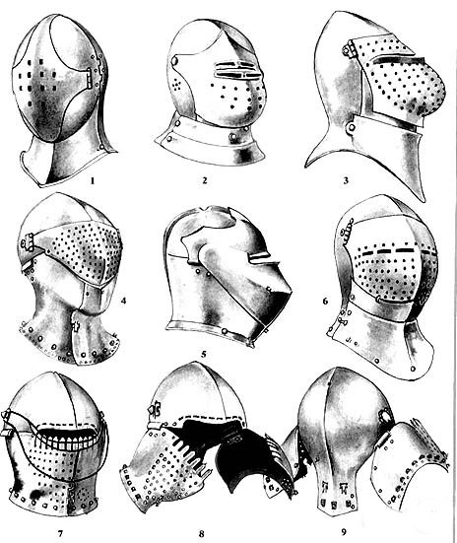

Slide 18
Новые слова
Шит
Меч
Кольчуга

Slide 19
Россия, Русь – куда я ни взгляну…
За все твои страдания и битвы –
Люблю твою, Россия, старину,
Твои огни, погосты и молитвы,
Люблю твои избушки и цветы,
И небеса, горящие от зноя,
И шепот ив у омутной воды,
Люблю навек, до вечного покоя…
Россия, Русь! Храни себя, храни!

Slide 20
Спасибо за внимание

